Slide 1
過去形の復習
Unit0-0,1

Slide 2
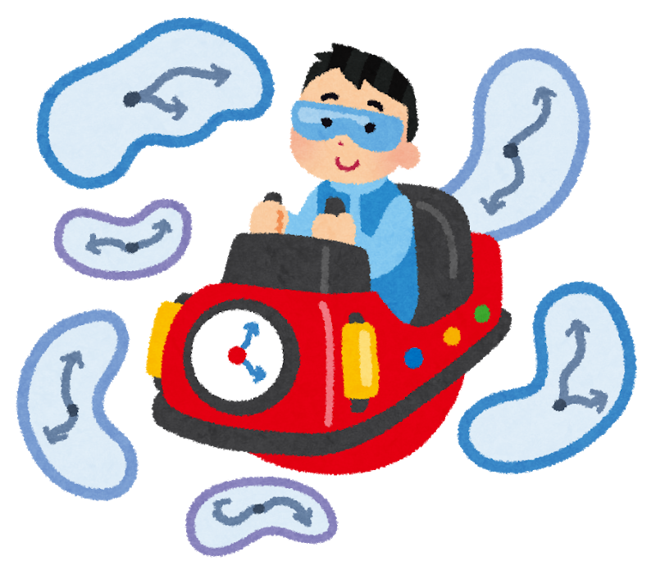
過去形を使う時
「～しました」のように、過去のできごとについて言うときに動詞を過去形にします。
過去形は、主語が何であっても 動詞の形は変わりません。
「今朝」「昨日」「先週の日曜日」
「１０年前」「江戸時代」など
過去の時点はさまざま！

Slide 3
過去形のつけかた①
基本的に、動詞のうしろにedをつけると過去形になります。
例： play → played watch → watched
動詞がeで終わるものは、eを重ねずdのみをつけます。
例： use → used live → lived

Slide 4
過去形のつけかた②
動詞がyで終わり、かつその前が母音（a,i,u,e,o）で終わるものは、yをiに変えてedをつけます。
例： study → studied try → tried
中には、不規則動詞という、形が変わってしまうものもあります。
例： go → went come → came

Slide 5
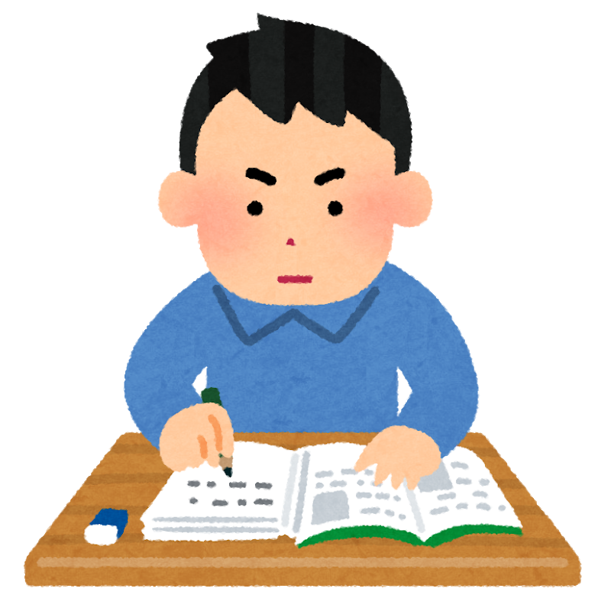
問題
次の動詞を過去形にしなさい。
① call
② take
③ read
④ like
⑤ do

Slide 6
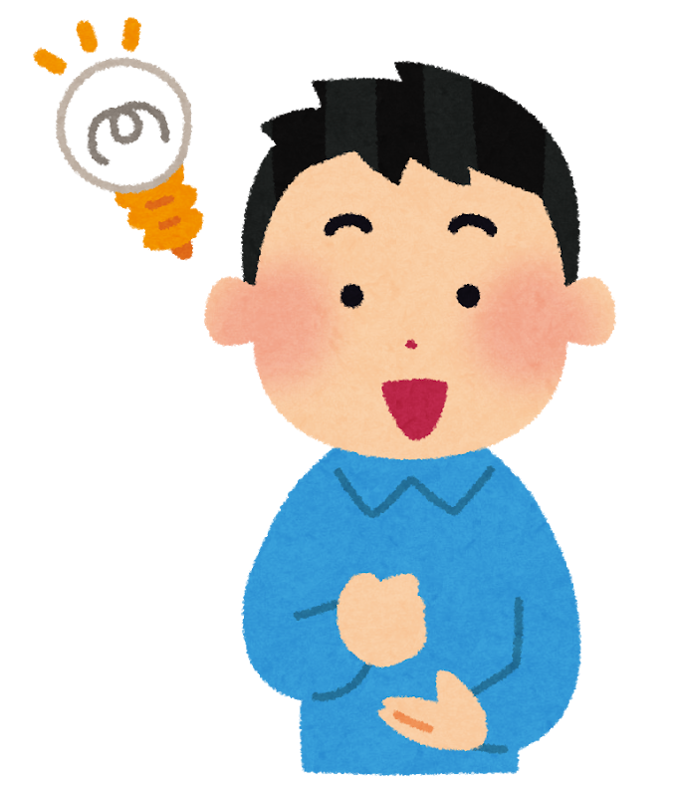
解答
次の動詞を過去形にしなさい。
① call → called
② take → took
③ read → read
④ like → liked
⑤ do → did

Slide 7
過去形の文章のつくりかた①
一般的な文章と構造は同じです。
主語（だれが、なにが） → 動詞（どうした） → 目的語（なにを（に）、だれを） → だれと、どのように → 場所（どこで） → 日時（いつ）
が文章の作り方の基本です。覚えておこう！

Slide 8
問題
次の文章を英語にしなさい。
① わたしは昨日テニスをしました。
② ミキは先週の日曜日、「鬼滅の刃」を読みました。
③ タツオは昨夜、英語の勉強をしました。

Slide 9
解答
次の文章を英語にしなさい。
① I played tennis yesterday.
② Miki read Kimetsu-no Yaiba last Sunday.
③ Tatsuo studied English last night.

Slide 10
過去形の文章のつくりかた②-1
「～しませんでした」と否定する場合、動詞の前にdidn’t (did not) を入れます。
そのとき、過去形にしていた動詞は原形に戻しておきましょう。
なぜなら、didn’t がdon’t の過去形であり、２つ以上の動詞を過去形にする必要がないからです。

Slide 11
過去形の文章のつくりかた②-2
例： ユキは昨日パソコンを使った。
→ Yuki used a computer yesterday.
ユキは昨日パソコンを使わなかった。
→ Yuki didn’t use a computer yesterday.
特に、形の変わる不規則動詞を元に戻すのを忘れないようにしましょう。

Slide 12
過去形の文章のつくりかた③-1
一般動詞の現在形の疑問文を思い出しましょう。
例：あなたは大阪に住んでいますか。
→ Do you live in Osaka？
これを「～しましたか」と過去形にして相手にたずねたいとき、Do を Did に変えます。Didを使う場合、一般動詞は過去形にしてはいけません。
→ Did you live in Osaka?

Slide 13
過去形の文章のつくりかた③-2
過去形の疑問文の答え方も、一般動詞の現在形とよく似ています。
例： Did you live in Osaka?
→ Yes, I did. / No, I didn’t.
Did で聞かれたら did で答えると覚えておこう！

Slide 14
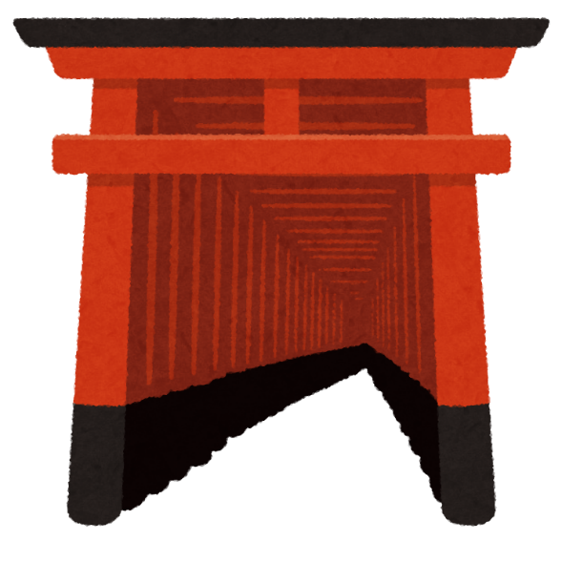
問題
次の文章を否定文にしなさい。
① I visited Kyoto two years ago.
② Koki had breakfast this morning.
次の文章を疑問文にしなさい。
① Emi wrote a letter to Saki last night.
② They got up at seven today.

Slide 15
解答
次の文章を否定文にしなさい。
① I didn’t visit Kyoto two years ago.
② Koki didn’t have breakfast this morning.
次の文章を疑問文にしなさい。
① Did Emi write a letter to Saki last night?
② Did they get up at seven today?

Slide 16
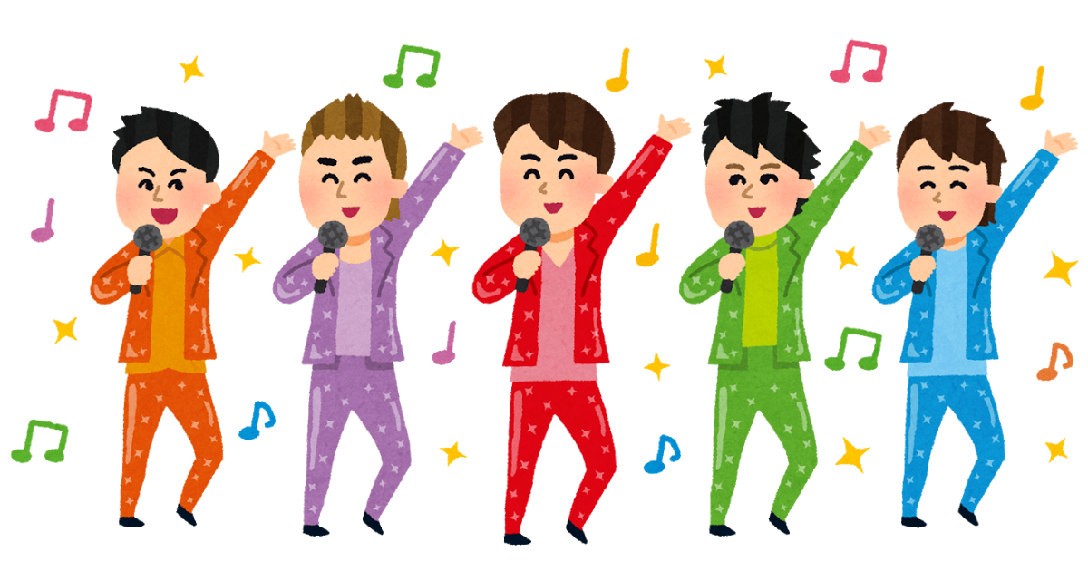
ここまで理解できたら 今度は筆記で問題にチャレンジ！
E－PLUS ２年生のP.6の問題を解いてみよう！
答え合わせもしっかり取り組みましょう☺

